Slide 1


Slide 2

ما هو
الذكاء الاصطناعي؟
الذكاء الاصطناعي هو قدرة الأجهزة والبرامج على التفكير والتعلم مثل الإنسان!

Slide 3

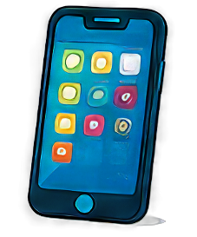
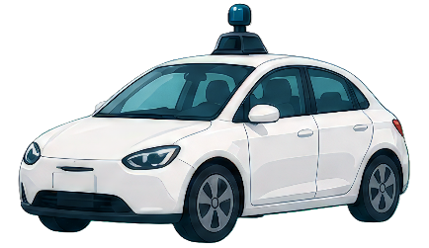

أين نراه في حياتنا؟
الهواتف الذكية
اليوتيوب
السيارات الذكية
يساعد في التطبيقات والكاميرا والمساعدات الصوتية.
يقترح لنا المحتوى الذي قد نحبه.
تتخذ قرارات ذكية لتجنب الحوادث.

Slide 4

كيف يعمل الذكاء الاصطناعي؟
يتعلم من المعلومات: يجمع البيانات ويقرأها.
يلاحظ الأنماط: يكتشف العلاقات والأشياء المتشابهة.
يعطي قرارات أو إجابات: يستخدم ما تعلمه لحل المشكلات واتخاذ القرارات.

Slide 5
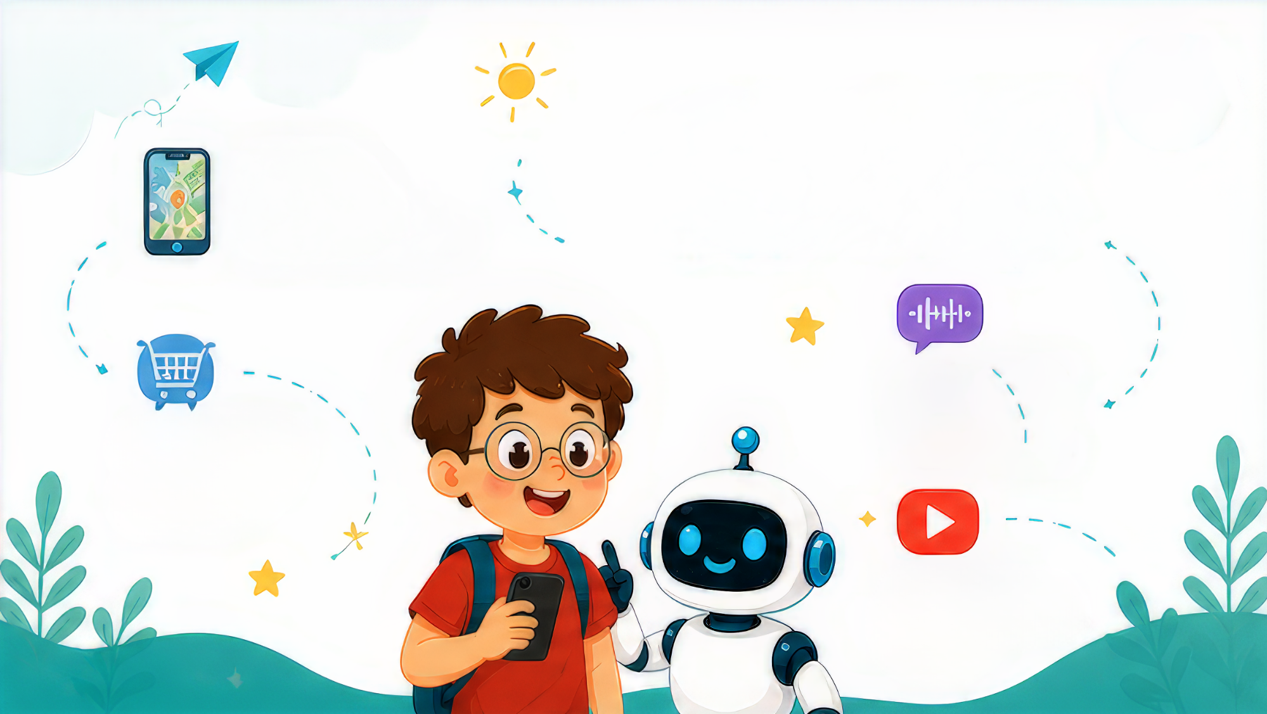
الذكاء الاصطناعي في حياتنا اليومية
خرائط الملاحة: تساعدنا في الوصول للمكان الصحيح.
المساعدات الصوتية: تفهم كلامنا وتجيب على أسئلتنا.
التسوق عبر الإنترنت: يقترح لنا المنتجات التي نحتاجها.
تطبيقات التواصل الاجتماعي تقترح لنا المحتوى الذي قد نحبه.

Slide 6
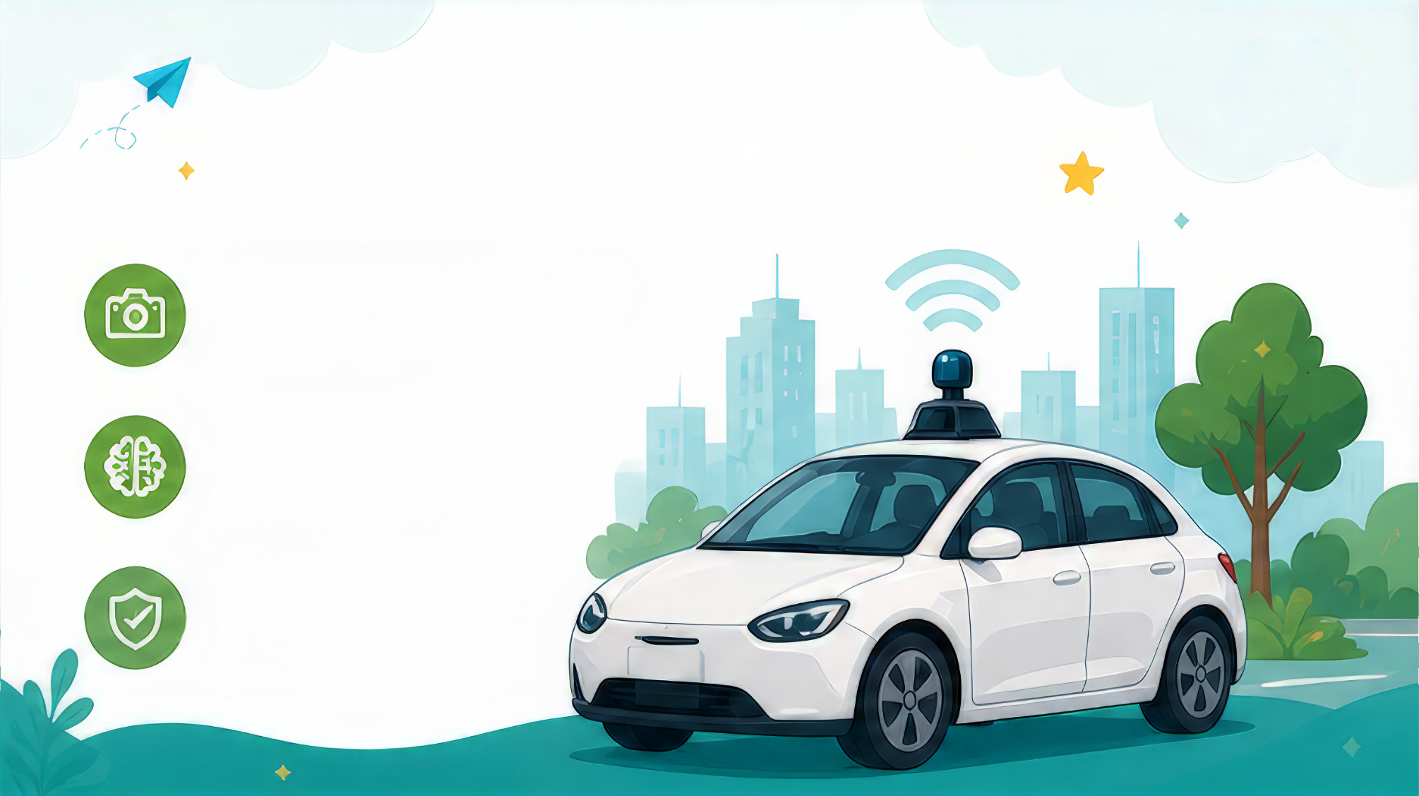
السيارات الذكية
تستخدم الكاميرات والحساسات
لمراقبة الطريق.
تتخذ قرارات ذكية لتجنب الحوادث.
تجعل السفر أكثر أماناً وسهولة.

Slide 7
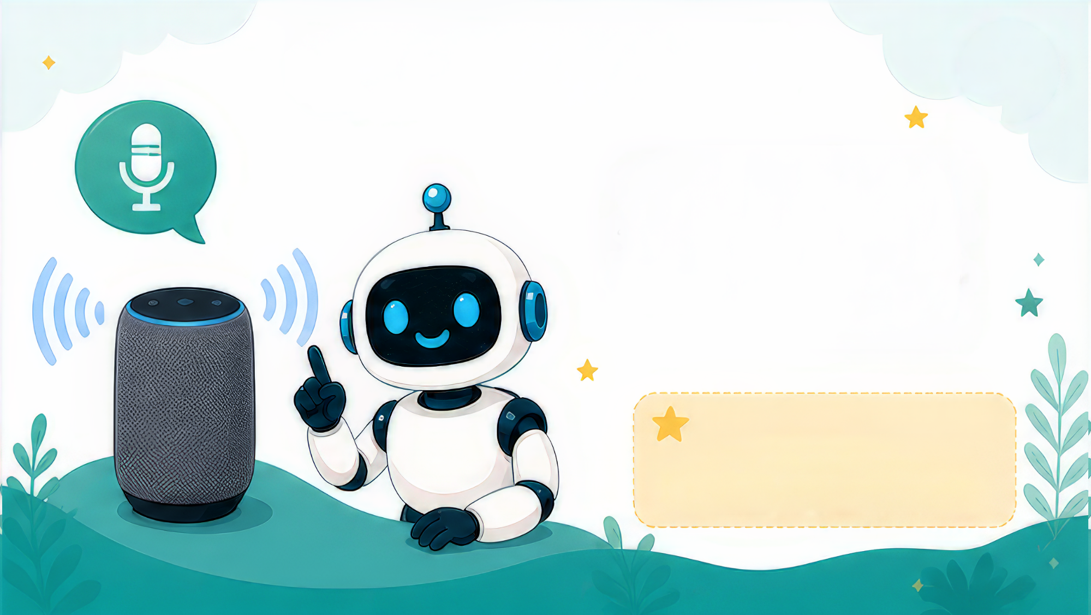
المساعدات الصوتية
مثل سيري وأليكسا وجوجل مساعد. تفهم كلامنا، وتبحث عن المعلومات، وتساعدنا في تذكر الأشياء والقيام بمهام كثيرة!
مثال:
تقدر تسأل المساعد الصوتي عن حالة الطقس أو المساعدة في فهم الدروس

Slide 8

الذكاء الاصطناعي في التعليم
يوفر محتوى تعليمي مناسب لكل طالب.
يساعد في شرح الدروس بطريقة سهلة وممتعة.
يتابع تقدم الطالب ويقترح طرقاً لتحسين مستواه.

Slide 9

الذكاء الاصطناعي والإبداع
يرسم صوراً رائعة ويبتكر تصاميم.
يكتب قصصاً وشعراً ويبتكر أفكاراً مميزة.
يصنع أفلام كرتون.
يحرر الفيديوهات ويضيف مؤثرات جميلة.

Slide 10
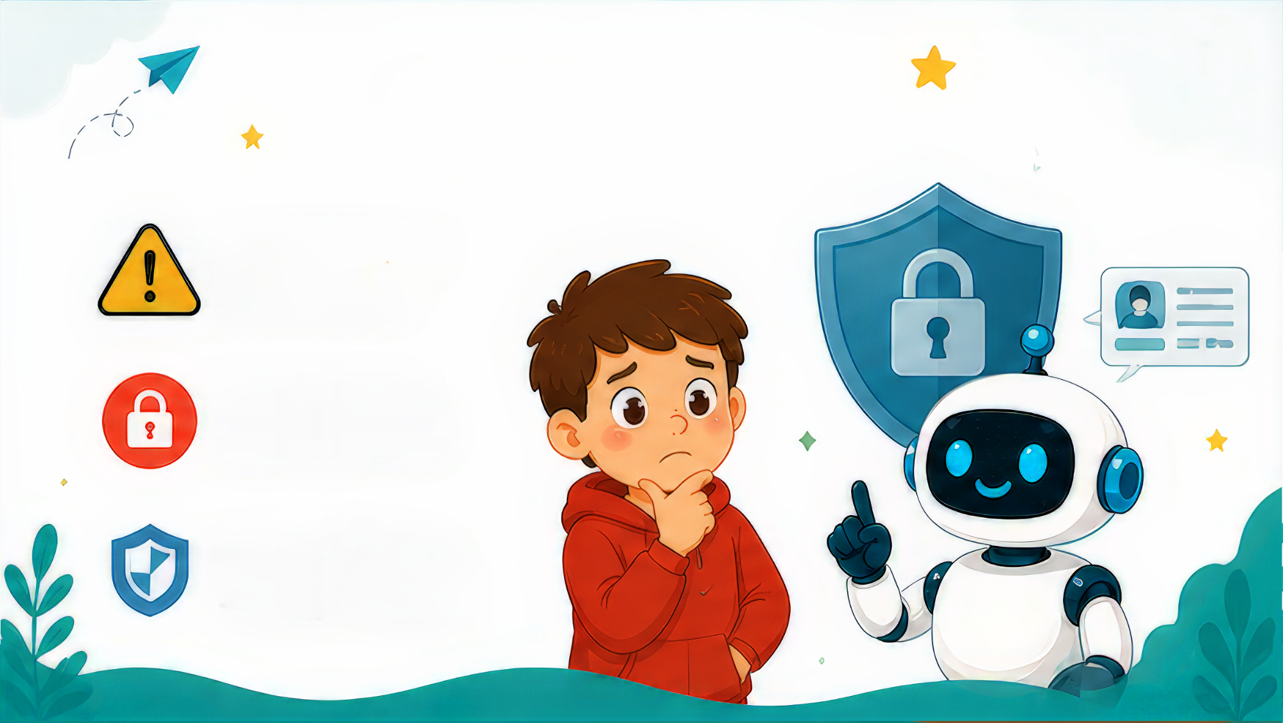
هل له مخاطر؟
يجب استخدامه بحذر وبطريقة صحيحة.
لا تشارك معلوماتك الخاصة مع أي تطبيق.
يجب التأكد من صحة المعلومات التي يقدمها.

Slide 11

فوائد الذكاء الاصطناعي
يوفر الوقت والجهد.
يسهل التعلم والحصول على المعلومات.
يساعد في حل المشكلات.
يدعم الأطباء ويطور الخدمات الصحية.

Slide 12

كيف نتعلم استخدامه؟
القراءة عنه في الكتب
التعليمية
مشاهدة الفيديوهات التعليمية الموثوقة.
التجارب والأنشطة الممتعة

Slide 13


Slide 14

Notes:
هذا القالب من تصميم موقع انجز ( ingez-ppt.com ) : موقع عربي متخصص بتصميم قوالب البوربوينت باللغة العربية

Slide 15

الخطوط المستخدمة في القالب
Harmattan الرابط
تم تصميم هذا القالب بواسطة موقع انجز ingez-ppt ولا يحق لأي شخص إعادة نشر أو توزيع ملفات القوالب أو إصدارات معدلة في مواقع اونلاين أخرى بدون إذن خطي من انجز
Notes:
هذا القالب من تصميم موقع انجز ( ingez-ppt.com ) : موقع عربي متخصص بتصميم قوالب البوربوينت باللغة العربية

